Slide 1

MARKETING MANAGEMENT
GIẢNG VIÊN: TRẦN ĐẮC UY VŨ
HỌC VIÊN: LÊ THỊ ANH THƯ
BÀI TẬP CÁ NHÂN:
“Năm 2024 FGL MK muốn tăng đơn hàng lên 20%, là một nhân viên được BGĐ tạo điều kiện tiếp cận các nguồn thông tin và thực hiện hoạch định kế hoạch và dự toán chi phí”

Slide 2
TỔNG QUAN
MỤC LỤC
I.
TÌNH HÌNH HIỆN TẠI
II.
PHÂN TÍCH BỐI CẢNH KINH DOANH
III.
KẾ HOACH MARKETING VÀ CHI PHÍ
IV.
TÀI LIỆU THAM KHẢO

Slide 3
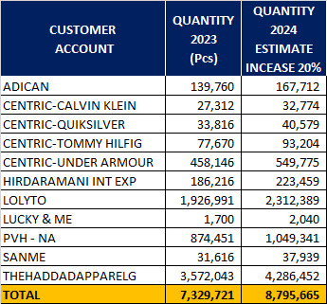
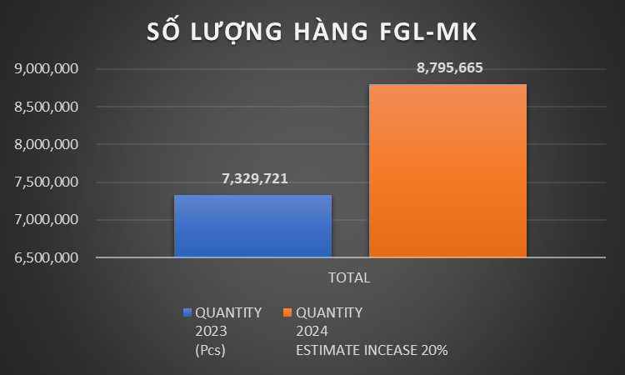
I. TÌNH HÌNH HÀNG HÓA FGL-MK
Số lượng hàng hóa theo từng nhãn hàng của năm 2023 và dự tính cho năm 2024 theo từng nhãn hàng hiện tại
Biểu đổ thể hiện tổng số lượng hàng hóa của năm 2023 và số lượng dự tính tăng 20% cho năm 2024

Slide 4
I. TÌNH HÌNH HÀNG HÓA FGL-MK
Dựa trên tình hình đơn hàng hiện tại năm 2023 đạt số lượng tổng 7.329.721 sản phẩm.
Để tăng thêm 20% đơn hàng vào năm 2024 so với hiện tại có thể phát triển theo hướng:
Tiếp tục giữ chân các nhãn hàng hiện tại: Centric, Lolyto, Adidas..
Thu hút thêm số lượng các đơn hàng từ các nhãn hàng đang có.
Tìm kiếm thêm các nhãn hàng mới bằng các chiến lược maketing

Slide 5
II. PHÂN TÍCH BỐI CẢNH KINH DOANH
TÌNH HÌNH CHUNG
Tác động
TÌNH HÌNH KINH DOANH CỦA FGL-MK
Tổng cầu giảm trên toàn cầu
Chiến tranh các nước
Xung đột chính trị
Ảnh hưởng chuỗi cung ứng
Hàng hóa các nhãn hàng còn tồn đọng
Người tiêu dùng thắt chặt chi tiêu
Suy thoái kinh tế toàn cầu
Thắt chặt các chính sách tiền tệ
Tình hình kinh doanh sụt giảm
Đơn hàng giảm
Chi phí hoạt động cao
Giá sản phẩm giảm
Chưa thu hút khách hàng mới

Slide 6
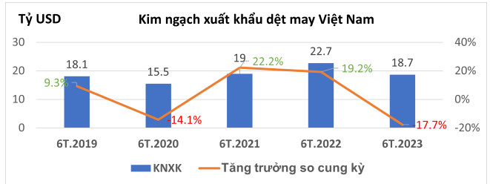
II. PHÂN TÍCH BỐI CẢNH KINH DOANH
Bối cảnh toàn cầu có ảnh hưởng đến tình hình kinh tế Việt Nam nói chung và ngành dệt may nói riêng, vì thế FGL –MK cũng chịu sự tác động trong hoạt động kinh doanh, đơn hàng giảm so với cùng kỳ năm trước. Thách thức đặt ra làm thế nào để tăng thêm 20% đơn hàng vào năm 2024.
Biểu đồ thể hiện kim ngạch xuất khẩu ngành dệt may Việt Nam giai đoạn (2019-2023)
Nguồn Tổng Cục Hải Quan

Slide 7
II. PHÂN TÍCH BỐI CẢNH KINH DOANH
Phân tích 4P trong bối cảnh kinh doanh kinh doanh
Sản Phẩm
Sản phẩm đáp ứng yêu cầu đa dạng các thể loại nhãn hàng quốc tế: Adidas, Tommy, Lolyto..
Sản phẩm của FGL-MK luôn tuân thủ các yêu cầu của khách hàng về chất lượng, môi trường kể cả các thị trường khó tính: Châu Âu, Mỹ...
Giá
Giá sản phẩm cạnh tranh do nguồn cung cấp nguyên phụ liệu trong nước,giảm chi phí vận chuyển quốc tế, FGL-MK sử dụng nhà cung cấp Duksan ở Quảng Nam thay vì nhà cung cấp vải ở Trung Quốc.
Chi phí nhân lực thấp do FGL-MK thuộc vùng 4 có thể giảm chi phí từ đó có thể giảm giá thành sản phẩm tạo lợi thế thương lượng các deal với khách hàng
Phân phối
Đa dạng thị trường phân phối theo các nhãn hàng: Mỹ, Châu Âu, ...
Quảng bá
Luôn cải tiến quy trình, áp dụng công nghệ để nâng cao chất lượng sản phẩm: hệ thống ResQ,...
Ký kết các đơn hàng dài hạn với khách hàng như Adidas, Centric,... Thông thường theo từng mùa sản phẩm và từng thị trường mục tiêu.
Xây dựng thương hiệu gắn liền với chất lượng sản phẩm và hướng đến môi trường và cộng đồng: Chính sách chất lượng ISO 9001-2015, Giải thưởng American Eagle 2021 nâng cao giá trị thương hiệu trong mắt khách hàng và thị trường cạnh tranh quốc tế.
Hệ thống văn phòng đại diện rộng khắp: Mỹ, Băngladesh, Ethipopia, Viet Nam

Slide 8
III. KẾ HOẠCH MARKETING VÀ CHI PHÍ
Dựa trên việc phân tích 4P trong marrketing, có thể đưa ra các kế hoạch Marketing trong năm 2024 để tăng 20% đơn hàng so với hiện tại
Tăng thêm đơn hàng của khách hàng hiện tại
Xây dựng chiến lược giá xuất khẩu sản phẩm cạnh tranh so với thị trường sau khi tối ưu hóa các chi phí nguyên phụ liệu sản xuất, nhân công,... Chính sách giá phù hợp có thể tiếp tục thu hút khách hàng xem xét ký thêm những đơn hàng khác.
Tiếp tục giữ chân khách hiện tại
Chú trọng chính sách chất bằng cách xây dựng đội ngũ nhân lực từ đầu vào đến đầu ra đảm bảo duy trì được các yêu cầu khách hàng đặt ra.
Các khách hàng thường xuyên Adidas, Tommy với những đơn hàng dài thì yêu cầu DIFOT đạt 100%, nếu giao trễ hoặc thiếu hàng sẽ bồi thường theo hợp đồng và có thể hủy đơn hàng hiện tại và không ký tiếp hợp đồng.
Tìm kiếm thêm các nhãn hàng mới
Tham gia hội chợ triễn lãm ngành may mặc để quảng bá, giới thiệu và thu hút khách hàng
Lên kế hoạch ngân sách cho tất cả chi phí dự kiến tầm 500 triệu để tìm kiếm thêm đơn hàng 1.500.000 hàng cho năm 2024, tăng 20% so với 2023 doanh thu có thể đạt thêm hơn 6.500.000USD
Ví dụ: 01 sản phẩm đang bán giá 4.5$, nhưng các chi phí giảm nên bên bộ phận Sale sẽ có GAP rộng hơn trong quá trình thương lượng hợp đồng. Nếu Adias chấp nhận ký đơn hàng 170.000 hàng cho năm năm 2024 thay vì 140.000 như năm 2023, thi sẽ áp giá 4.3$, tăng đơn hàng 20%, đồng nghĩa tăng được doanh thu thêm 129.000$, so chi phí giảm giá chỉ mất 6000$. Tương tự deal áp dụng cho các nhãn hàng khác để đạt mục tiêu.
Tích cực xây dựng thương hiệu bằng các hoạt động cộng đồng

Slide 9
IV. TÀ LIỆU THAM KHẢO
Môn Marketing Management - Gv. Trần Đắc Uy Vũ
Xuất khẩu dệt may trong bối cảnh mới
https://vioit.org.vn/vn/chien-luoc-chinh-sach/xuat-khau-det-may-trong-boi-canh-moi---van-de-va--giai-pha-p-5282.4050.html
3. Ngành Dệt May Việt Nam làm gì để khôi phục thị phần, duy trì động lực tăng trưởng trong bối cảnh mới
https://vinatex.com.vn/nganh-det-may-viet-nam-lam-gi-de-khoi-phuc-thi-phan-duy-tri-dong-luc-tang-truong-trong-boi-canh-moi/

Slide 10



